Slide 1
সময়ঃ ০1 মিনিট
স্বাগতম
স্বাগতম
ক্লিক করুন

Slide 2
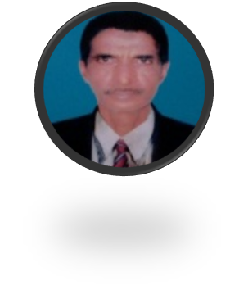
ক্লিক করুন
শিক্ষক পরিচিতি
মোঃ রবিউল ইসলাম সহকারি শিক্ষক
ধলসা পয়ারী হযরত ওমর ফারুক দাখিল মাদ্রাসা
আমলাসদরপুর, পোঃ খয়েরপুর, পোঃ কোডঃ ৭০৩০.
উপজেলাঃমিরপুর, জেলাঃকুষ্টিয়া, বাংলাদেশ
সময়ঃ ০৩ মিনিট
Notes:
Direction: Click do The Click

Slide 3
সময়ঃ ০1 মিনিট
পাঠ পরিচিতি
বাংলা
দাখিল ষষ্ঠ শ্রেণি।
সাধারণ পাঠঃ আমার বাড়ি
বিশেষ পাঠঃ জীবনের সঙ্গে সম্পর্ক খুঁজিঃ
সময়ঃ৫০ মিনিট
তারিখঃ ২৬-০২-২০২৩খ্রি.
ক্লিক করুন
Notes:
Direction: Click do The Click

Slide 4
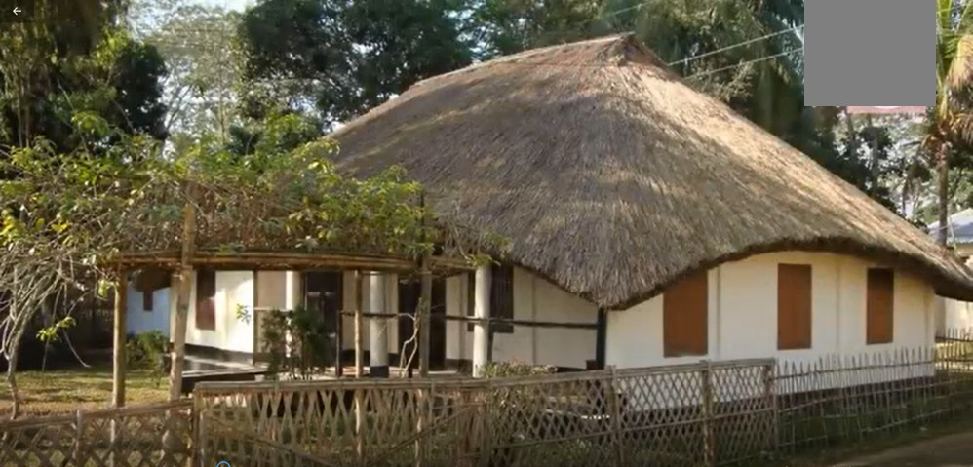
ছবিতে কী কী দেখতে পারছো?
কয়েকটি ঘর মিলে বাড়ি হয়।
কয়েকটি ঘর মিলে কী হয়?
বলতে পারো আজকে আমাদের পাঠ্যসূচি কী হতে পারে?।
ছবিটি লক্ষ্য করিঃ
সময়ঃ ০২ মিনিট
আমার বাড়ি
জসীমউদ্‌দীন
ক্লিক করুন

Slide 5
শিখন অভিজ্ঞতাঃ
প্রত্যাশা করা যাচ্ছে যে, এ পাঠ শেষে শিক্ষার্থীরা………
১. ‘আমার বাড়ি’ কবিতার কবির নাম বলতে পারবে।
২. কবিতাটা নীরবে পড়তে পারবে।
৩.‘আমার বাড়ি’কবিতাটির সাথে জীবনের সঙ্গে সম্পর্ক খুঁজতে পারবে।
সময়ঃ ০০.০০মিনিট
ক্লিক করুন
Notes:
Direction: Click do The Click

Slide 6
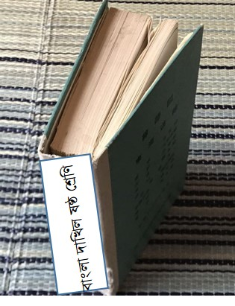
‘কবিতা’
কবিতা পড়ি ২
বাংলা
দাখিল ষষ্ঠ শ্রেণি
পৃষ্ঠা নং ৯৩
কবিতা
কবিতা পড়ি ২
সময়ঃ ০১ মিনিট
ক্লিক করুন
Notes:
Direction: Click do The Click

Slide 7
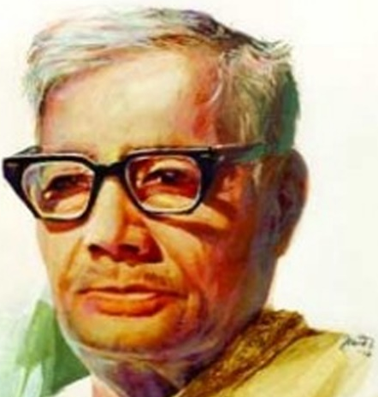
সময়ঃ ০৫ মিনিট
জসীমউদ্‌দীন পল্লিকবি নামে পরিচিত। তিনি পল্লির জীবন ও প্রকৃতি নিয়ে অনেক কবিতা লিখেছেন। ‘আমার বাড়ি’ কবিতাটি তাঁর ‘হাসু’ নাম কবিতার বই থেকে নেওয়া হয়েছে।
ক্লিক করুন

Slide 8
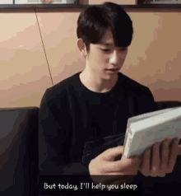
শিক্ষার্থীদের কাজঃ
সময়ঃ ০৬ মিনিট
‘আমার বাড়ি’ কবিতাটি বানানসহ নীরবে পড়িঃ
ক্লিক করুন

Slide 9
শিক্ষার্থীদের বোর্ড ব্যবহারঃ
কঠিন শব্দ লেখি
সময়ঃ ০৬ মিনিট
আঁচল
পিঁড়ে
বিন্নি ধান
মৌরি ফুল
ক্লিক করুন
ভোমর
শালি ধান
গামছা-বাঁধা দই
কাজলা দিঘি

Slide 10
শিক্ষার্থীদের কাজঃ
সময়ঃ ০৫ মিনিট
‘আমার বাড়ি’ কবিতাটি সরবে পড়িঃ
ক্লিক করুন

Slide 11
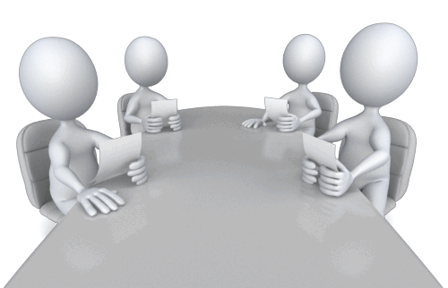
দলগত কাজঃ
ক, খ, গ, ঘ, ঙ, চ
সময়ঃ ০৫ মিনিট
‘আমার বাড়ি’ কবিতাটির সাথে জীবনের সঙ্গে সম্পর্ক খুঁজিঃ
ক্লিক করুন

Slide 12
দলগত কার্যক্রম
উপস্থাপন
সময়ঃ ০৬ মিনিট
প্রত্যেক গ্রুপ থেকে একজন করে
এসে তাদের কার্যক্রম উপস্থাপন
ক্লিক করুন

Slide 13
‘আমার বাড়ি’ কবিতাটির সাথে জীবনের সঙ্গে সম্পর্ক খুজিঃ
সময়ঃ ০২ মিনিট
এক পল্লীতে আমার বুন্ধ আছে। তাকে আমার বাড়িতে আসার জন্য নিমন্ত্রণ করব। বসার জন্য তাকে চেয়ার দেবো। নাশতা হিসেবে ইরি ধানের চিঁড়ে ও বিনা সেভেন ধানের মুড়ি খেতে দেবো । সাথে দেবো সবরি কলা আর ভালো দই। তাকে আম-বাঁশবাগান ঘেরা গাছের ছায়ায় আঁচল পেতে শুতে দেবো। কলা গাছের পাতা দিয়ে তাকে বাতাস করব।
ক্লিক করুন

Slide 14
‘আমার বাড়ি’ কবিতাটির সাথে জীবনের সঙ্গে সম্পর্ক খুজিঃ
ফজর মোয়াজিন আযানের মধুর কণ্ঠে তার ঘুম ভাঙবে । সারাদিন আমি তার সঙ্গে খেলা করব। আমার বাড়ির কদবেল গাছে কদবেল আছে, ওটা পেড়ে তাকে খেতে দেবো। পু্কুর জলে হাঁস সাঁতার কাটে। আমার বাড়ি খয়েরপুর মসজিদ পাশে, যেখানে রাস্তার সাথে কিলোমিটার পোস্ট আছে , ঠিক সেখানেই।
ক্লিক করুন
সময়ঃ ০২ মিনিট

Slide 15
সময়ঃ ০৩ মিনিট
মূল্যায়ন ও ফলাবর্তনঃ
১. জসীমউদ্‌দীন কী নামে পরিচিত?
২. তিনি কী নিয়ে কবিতা লিখেছেন?
৪. হাঁসগুলি কোথায় ভেসে যায় ?
৪. আমার বাড়ি কে যাবে?
ক্লিক করুন

Slide 16
আগামী সেশনের জন্য প্রস্তুতিমূলক কাজঃ
সময়ঃ ০১ মিনিট
‘আমার বাড়ি’ কবিতায় শব্দের পরিবর্তন তালিকাঃ
ক্লিক করুন
Notes:
Direction: Click do The Click

Slide 17
সবাইকে অনেক ধন্যবাদ
সময়ঃ ০১ মিনিট
ক্লিক করুন

